Slide 1
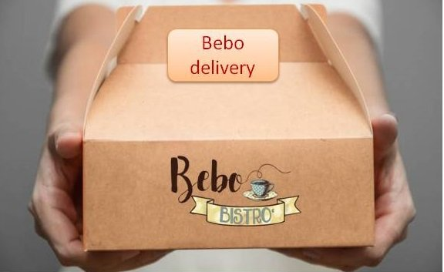
Abbiamo pensato di addolcire la vostra mattina continuando con la consegna a domicilio. Nei giorni di mercoledì, sabato ,domenica e lunedì di Pasquetta porteremo a casa vostra la colazione. Ordine entro le 12:00 del giorno precedente tramite WhatsApp o Messenger. Alla lista si aggiungono anche cookies con farina di farro e nocciole 🍪,madeleine e macarons .
https://bebobistro.com/speciale-bebo-delivery

